Slide 1
Projet WeB Java
Ali Bouteflika et Alizé Baudin

Slide 2

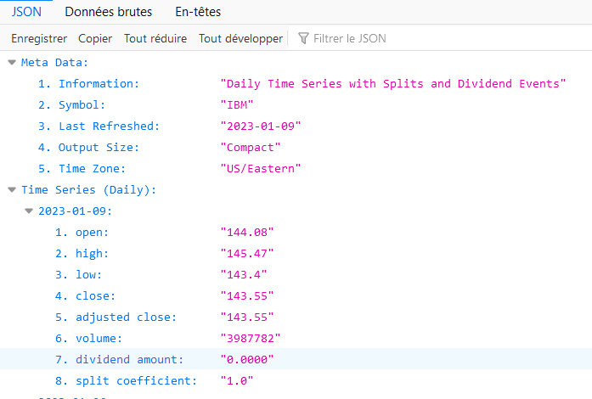
Présentation du sujet
Nous devons mettre en place une API pour créer une application où le client pourra intéragir avec les données qui décrivent le cours de l'action d'IBM.

Slide 3

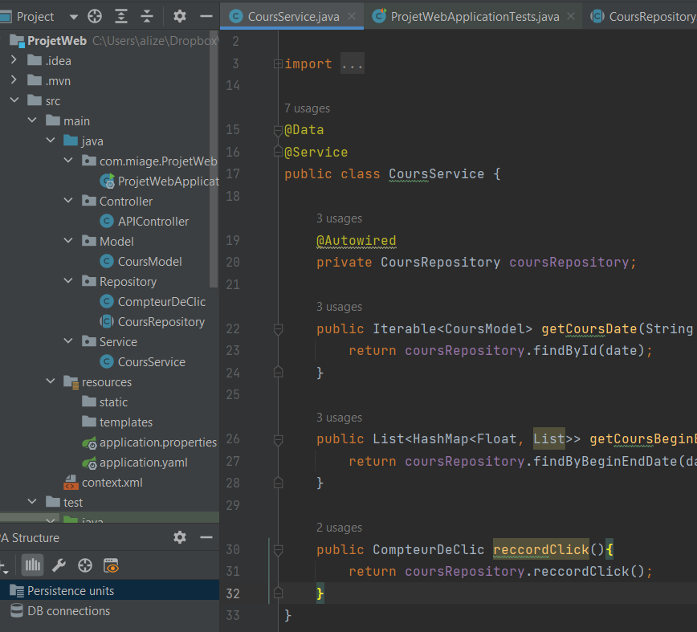
BACKEND - Objectifs de l'API
Le client pourra ainsi lire le prix de l'action à l'ouverture, sa valeur la plus haute et la plus basse en cherchant :
Une seule date
Entre deux dates
À voir la date qui est la plus recherchée

Slide 4
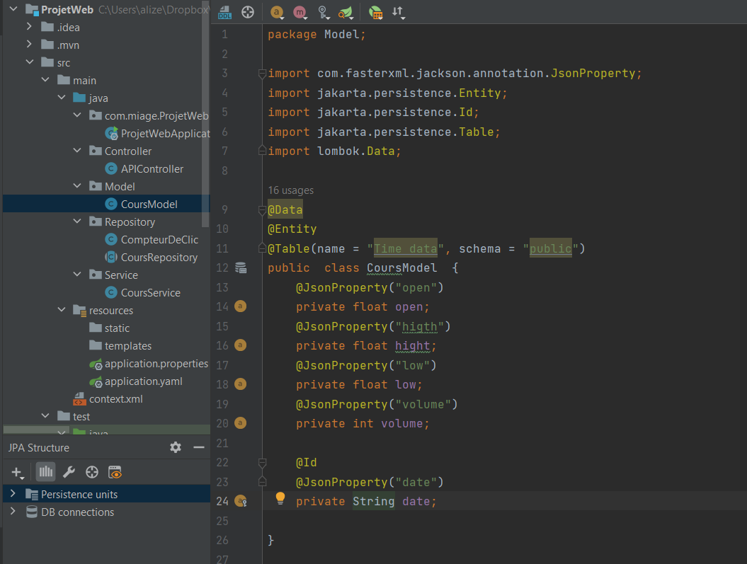
Model
Ici on constitue en un premier temps le model qui définira la structure des données que l'on récupérera
On utilise @Jasonproperty("name") pour explicité l'appel de la variable que l'on va récupéré dans le fichier Json présenté u deuxième slide
@Id est posé pour la date puisque c'est à partir de la que client vas chercher ce qu'il veut : la date est notre clef primaire de cette table.

Slide 5
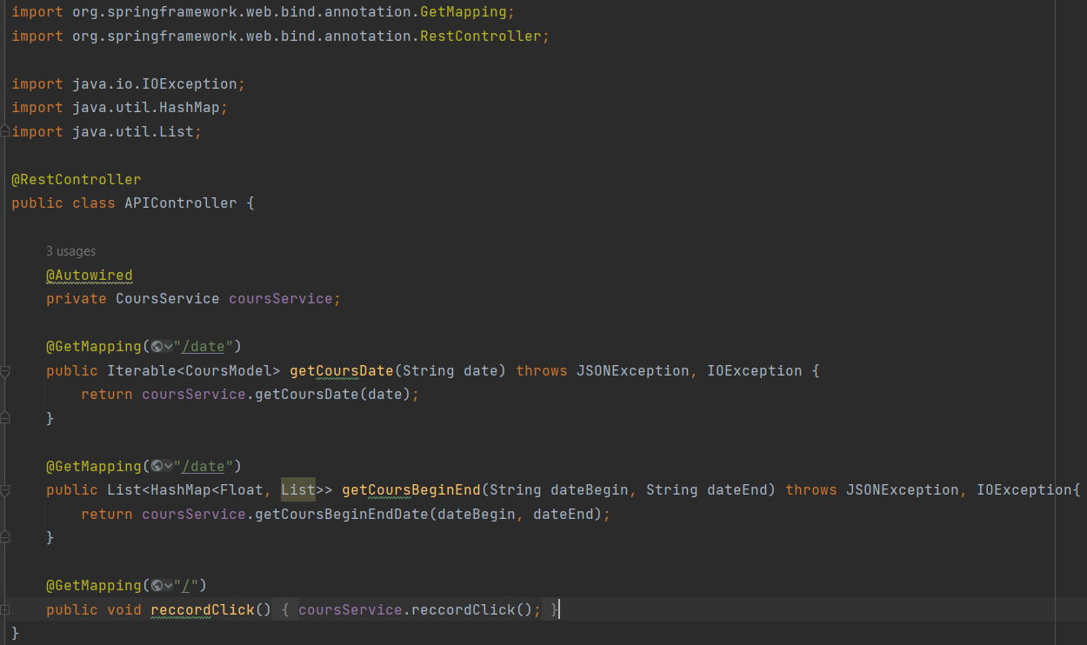
Controller
Par la suite on fait l'API controller, c'est-à-dire, la partir où l'on va qualifier les actions de chacune de nos donnée où le client aura accès via les Services sans avoir accès aux données brutes.
Ici il n'y a que des requête GET puisque c'est le client qui va récupérer ces informations

Slide 6
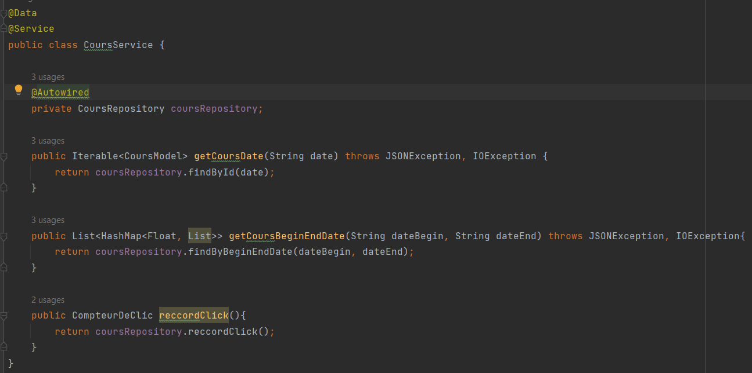
Sercvice
Voici la partie ou l'APIController viendra chercher les données que réclame le client.
CoursService permet ainsi de récupérer les donnée directement de la base de donnée via le Repository.

Slide 7
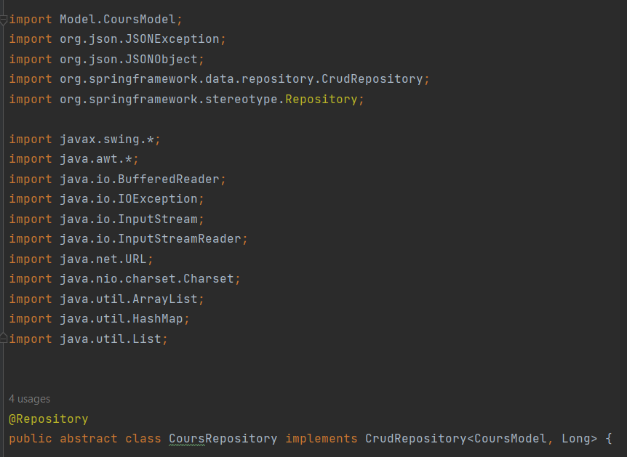
Repository - Importation
Le Repository est là où l'on récupérera les donnée. C'est la partie du programme qui permet de récupérer les donnée sur la base de donnée.
Le client n'y a pas accès.
Dans le premier paragraphe du programme nous inportons ici le framwork pour construire le repository. Ces bibliothèques son là pour que la gestion des données soient les plus fluides possibles.

Slide 8
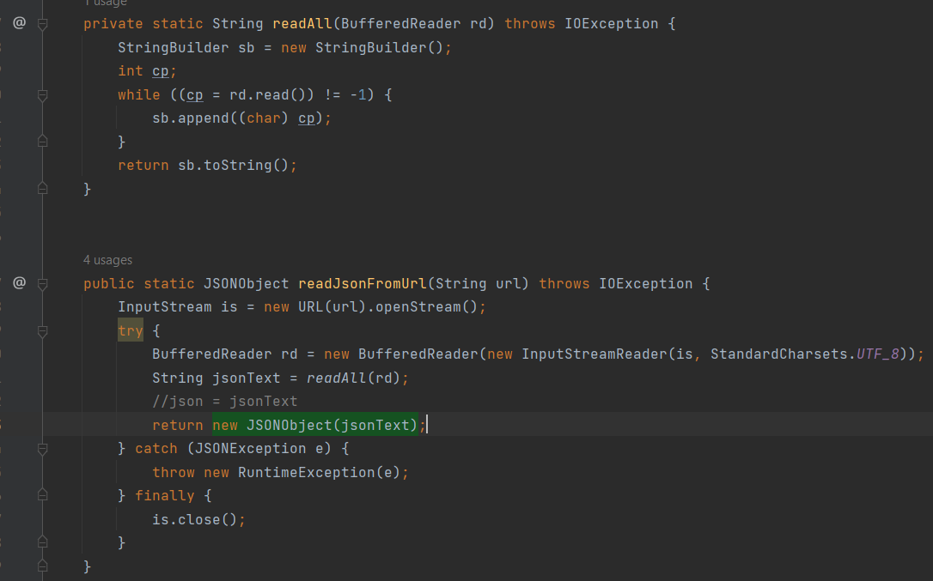
Repository - Récupération des données
Ici on récupère les donnée via l'url donné.
On crée une classe readAll pour lire le fichier quelconque. StringBuilder va lire n'importe quel fichier qu'on lui donne à lire
ReadJsonFromUrl va lire le fichier JSON via l'url donnée

Slide 9
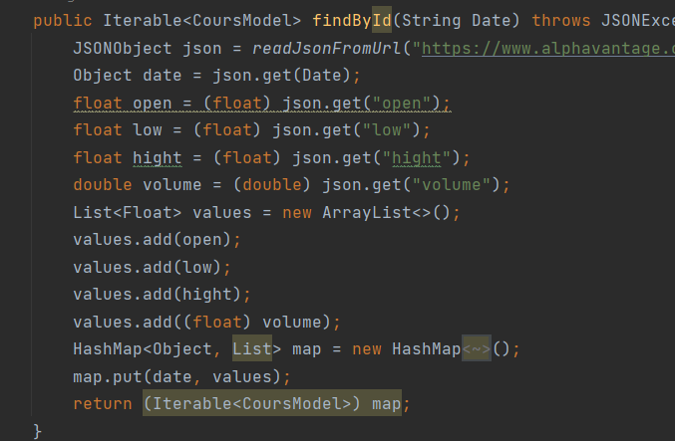
Repository – find by Date
FindById est une classe qui vas permettre de récupérer les date
On utilise la classe readJsonFromUrl et à l'aide du Model on récupère les valeurs demandé via json.get("nom"). @JsonProperty permet cette facilité de gestion des donnée puisqu'elle appel au framework de SpringBoot
On classe alors en <key,value> les données où la clé est la date (clé primaire) et la valeur est une liste associée à cette date. Ce chiox permet de garder le format de la base de donné et facilite l'exploitation des données

Slide 10
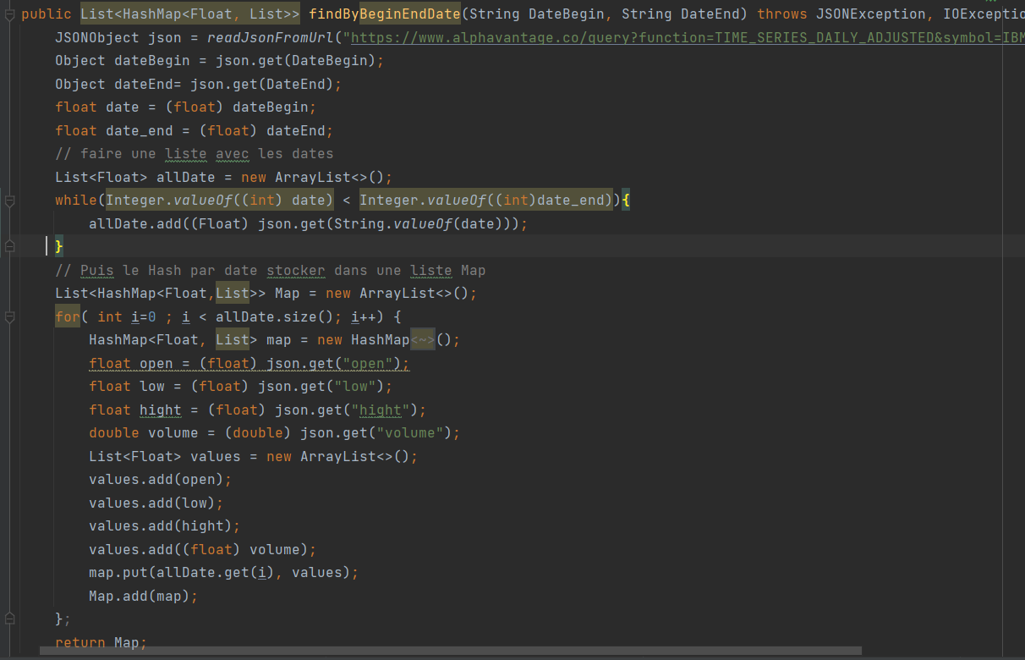
REPOSITORY – find by begin and end date
Ici on modifie légèrement le findByDate pour inclure une boucle while qui permet de récupérer l'ensemble des dates, ici des clés primaires, compris entre les deux dates demandées par les client
On stock l'ensemble de chaque hash par une boucle dans une liste Map qui affichera donc l'ensemble des dates demandées.

Slide 11
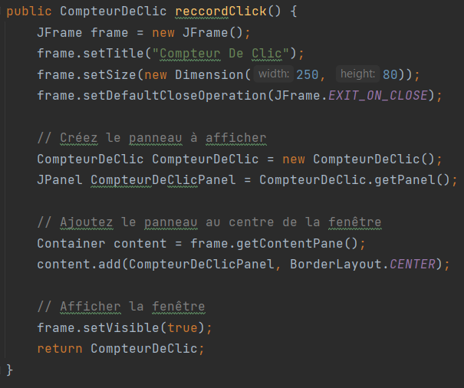
Repository – compteur de clic
Ici on définit la classe compteur de clique. Elle donne une framework qui permet d'afficher quelles dates sera le plus demandées.
Ceci est ainsi fait automatiquement à l'aide de JFrame qui est une bibliothèque qui récupère le nombre de clique sur chacune des requêtes donnée par le client.

Slide 12
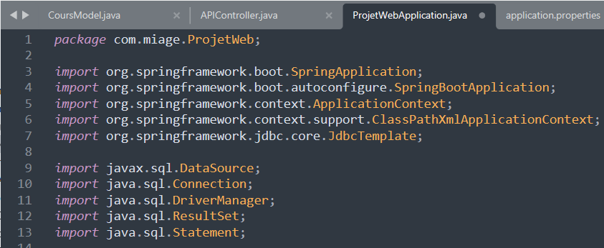
Running – Projet web application
Nous allons ici passer au ProjetWebApplication qui permet d'exécuter le programme, c'est-à-dire de lancer le terminale pour que le shell puisse expliciter le fichier log de l'exécution programme.
Voici les bibliothèques dont ici nous avons besoin pour pouvoir lancer l'exécution programme et le connecter à ElephantSQL

Slide 13
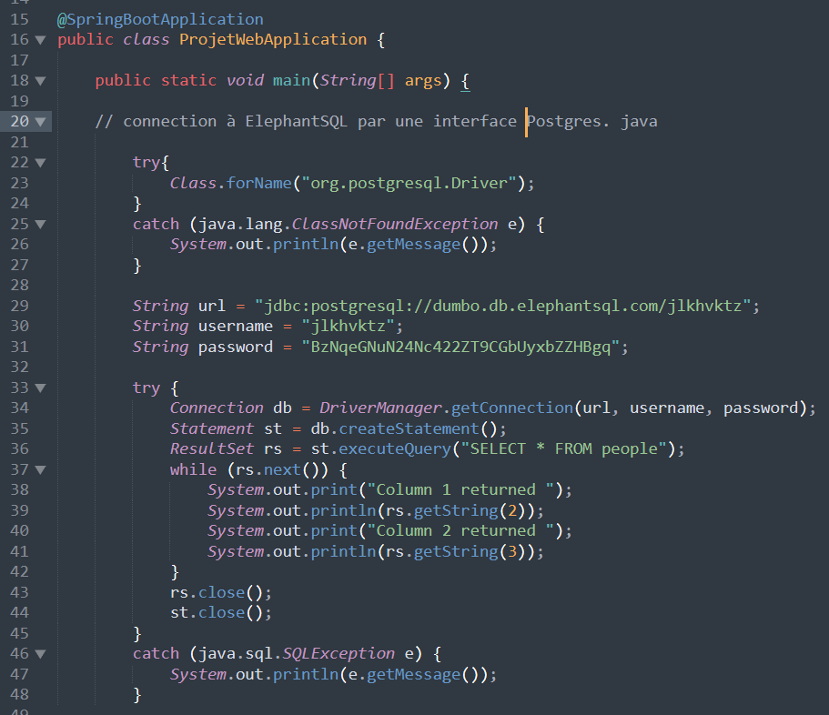
Running – interface Postgre.java
En suivant la documentation d'Elephant SQL pour se connection, on doit d'abord se connecter à la base de donnée vias une interface Postgres.java avec ce programme

Slide 14
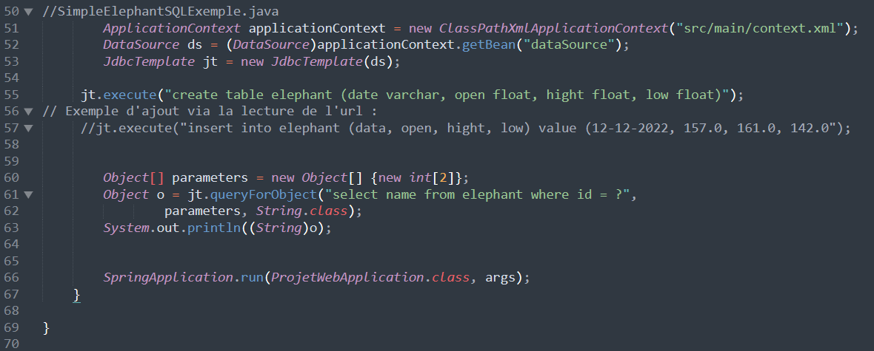
Running – connect to ElephantSQL
Nous avons donc ici la connection à ElephantSQL via l'interface Postgres.java vu au slide précédent. On a crée un exemple pour construire la table avec les champs nécessaire pour accueillir les donnée récupéré via l'url
À la ligne, nous avons la sortie classique du programme qui permet ainsi d'afficher le log de l'exécution du programme

Slide 15
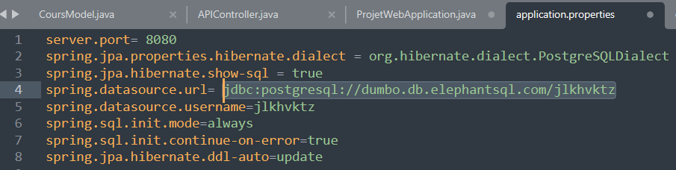
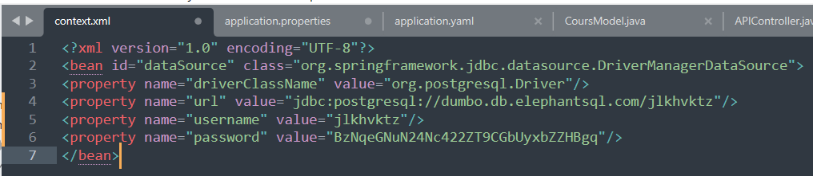
Application.properties et context.xml
Ici on configure l'application.propertie pour connecter à ElephantSQL
Puis un fichier context.xml fut obligé d'être mis en place pour implémenté un bean afin d'exécuter la connection à ElelphantSQL

Slide 16
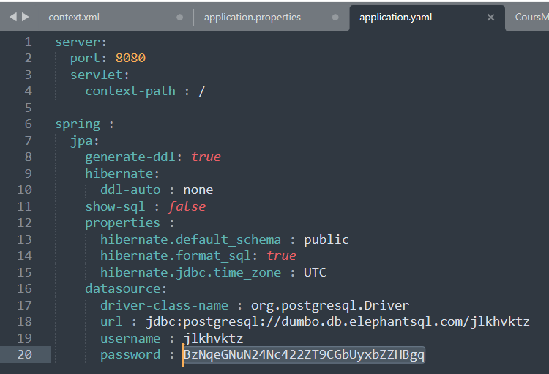
Application yaml
Ici nous apportons des précision sur le connection au serveur ElephantSQL

Slide 17
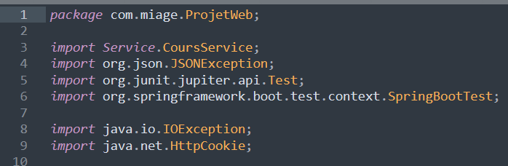
Tests – les bibliothèques
Nous allons venir à la partie test qui sont des tests simple ayant pour but de prendre une valeur et de la comparer à la sortie de la fonction

Slide 18
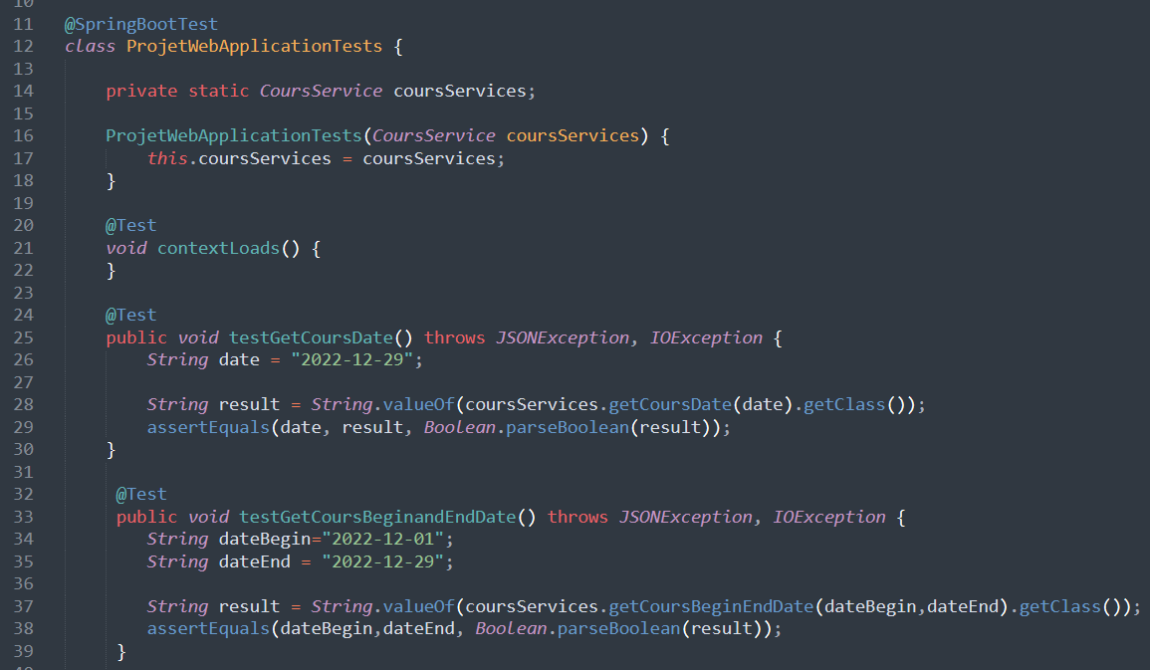
Tests - première partie
Comme dit en introduction nous ne ferons que des tests qui apporterons au finale qu'une égalité des résultat via une fonction assertEquals fait en dernier partie de cette classe

Slide 19
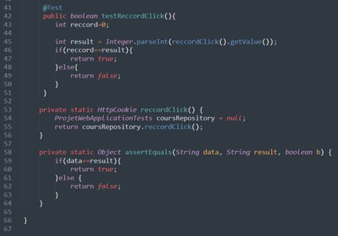
Tests - deuxième partie
Dans cette dernière partie on test la fonction reccorClick() qui retourne une valeur booleen.
La fonction HTTPCOOKIE est une bibliothèque associée au compteur de click de la fonction reccordClick() du repository
Et enfin, à la ligne 58, nous avons la fonction assertEquals qui permet de faire un test booléen entre deux String, soit de tester la valeur retour des fonctions définis dans Repository

Slide 20
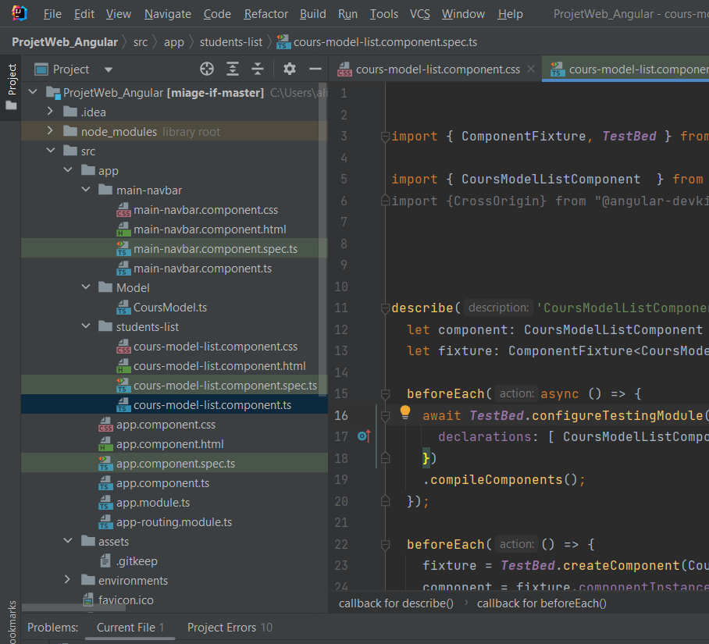
Front end
Après avoir présenté back end en détail, nous allons présenter le front end ainsi que les différent élément qui permet la communication avec le back end.
Cette partie est donc assez succincte et amènera plus de précision à l'oral

Slide 21
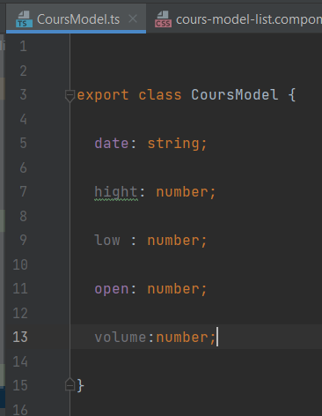
Cours model
Nous explicitons ici les différentes composante nécessaire que nous avont développer dans la classe CoursModel du backend

Slide 22
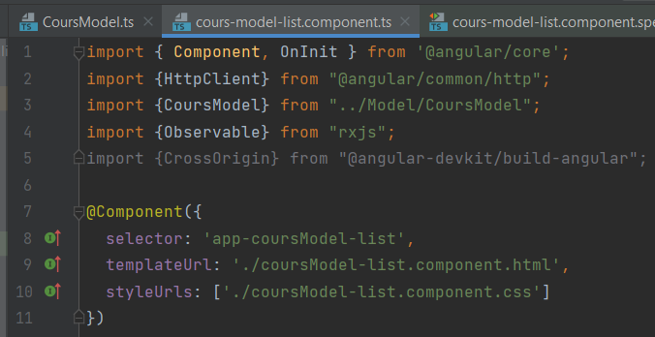
CoursModel component - bibliothèques
Nous avons décidé de rester succinct dans la communication avec la back et nous avons décidé de connecter les élément du back-end avec le font-end à l'ai de ce modèle

Slide 23
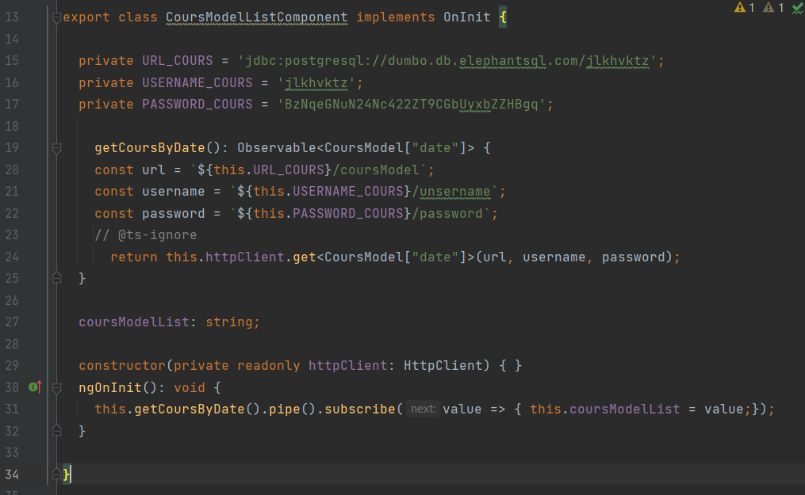
CoursModel componentlist – class cours modelListcomponent
Pour présenter les communication entre le back-end et le front-end nous avons développer la connection avec le getCoursByDate du backEnd.
On doit récupéré l'url de la base de donnée d'ElephantSQL ainsi que les accès requis.

Slide 24
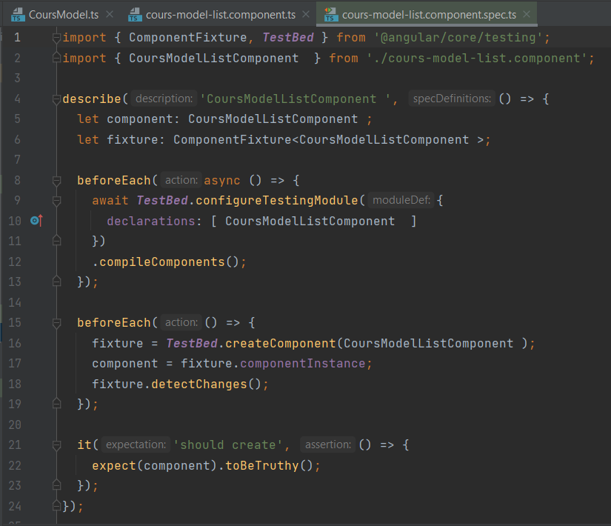
CoursModel componentlist - execution
On passe au final à la partie qui vas communiquer au terminal et définir le log de l'exécution du programme pour angular.
On importe ainsi les différente bibliothèque et ainsi le programme vu dans le slide précédent.

